Slide 1

Продукт недели.
Aввa Sensitive
сухой корм для собак.

Slide 2


Актуальность.
Собаки все чаще и чаще склонны к чувствительному пищеварению, причем для определенных пород, таких как немецкие овчарки, эта проблема более актуальна. Есть ряд симптомов, которые могут указывать на то, что у собаки чувствительный желудок. К ним относятся частые приступы рвоты, газообразование или периодически жидкий стул. Эти симптомы могут быть связаны или не связаны с плохой усвояемостью рациона. Однако, в любом случае: если у собаки чувствительный пищеварительный тракт, ей лучше подобрать специально разработанный корм, который позволит ей вести полную, активную и здоровую жизнь.
Корм Авва Sensitive Lamb & Rice призван предотвратить проблему чувствительного пищеварения, т.к. этот сбалансированный сухой корм для взрослых собак, характеризуется высоким содержанием диетического мяса ягненка (21%), а главным источником легкоусвояемых углеводов является рис. Такое сочетание компонентов максимально снижает вероятность непереносимости корма. Корм НЕ содержит пшеницу и кукурузу, для его производства применена уникальная рецептура, разработанная специально для собак, склонных к проблемам с кишечником.

Slide 3
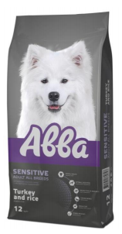
Преимущества корма Авва Sensitive
• содержит диетическое, нежирное мясо
индейки, которое легко усваивается
• содержит витамины и минералы, которые поддерживают здоровье кожи и шерсти
• содержит большое количество растворимой клетчатки, которая нормализует пищеварительный процесс
• содержит антиоксиданты, которые поддерживают иммунитет
• содержит L-карнитин, который стимулирует сжигание жира, способствуя снижению веса без потери мышечной массы
• не содержит пшеничный глютен, который может служить причиной проблем с пищеварением

Slide 4

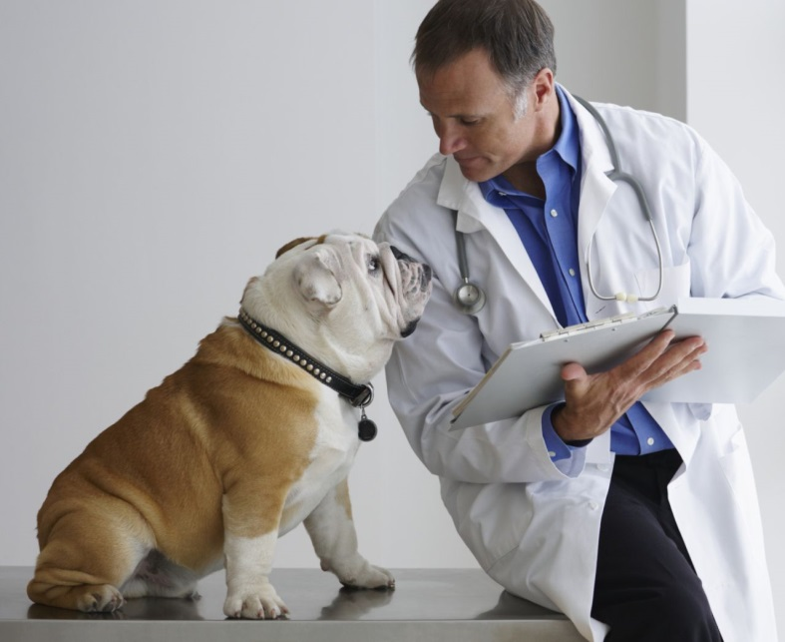


Актуальность
Чувствительное пищеварение у собаки
Диетическое мясо ягненка 21%
Необходим
корм
Монобелок
Легкоусвояемый
рис
Пребиотики
Полноценный рацион для собак
Поддержка здоровья питомца

Slide 5
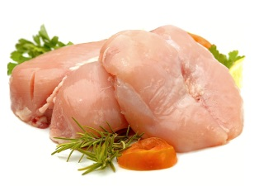

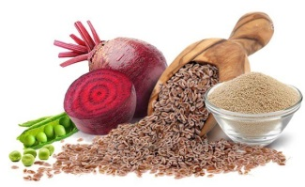
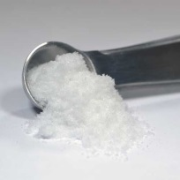
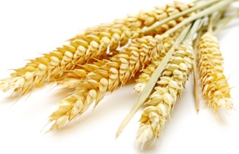
Преимущества корма Авва Sensitive
Диетическое мясо
индейки 21%
Витамины и минералы для
здоровья кожи и шерсти
Клетчатка
для правильного
пищеварения
Содержит L-карнитин,
который стимулирует
сжигание жира
Не содержит
пшеничный глютен

Slide 6
Структура изучения
Обучение осуществляется во время Утреннего собрания на этапе «Тренировка/отработка»
Руководитель заранее распечатывает презентацию, изучает материал, чтобы ориентироваться в нем, иначе восприятие информации будет затруднено
  На каждых трех сотрудников распечатывается один комплект демонстрационных материалов
  После каждой темы необходимо задавать сотрудникам вопросы на предмет усвоения материала (напр. «Назовите преимущества сухого корма Aвва Sensitive» и т.п.)
  Первый день смены
  Изучаются и отрабатываются навыки продаж, влияющие на показатели магазина
  Изучается теоретический материал продукта недели (см. слайд 3 по 5)
  Отрабатываются навыки продаж (с первого дня смены) с использованием товара из материала продукта недели (см. слайд 3 по 5)
  Второй день смены
  Третий день смены

Slide 7
Третий день смены. Инструкция
Шаг 1
Шаг 2
Шаг 3
Выбираем технику (несколько техник), разбираемых в первый день смены.
Например:
Выявление потребностей (вопросы о питомце, вопросы об опыте использования товара, вопросы о требованиях к товару, резюмирование, уточнение);
Презентация товара (обращение к потребностям, связка свойство-выгода, демонстрация, подтверждение выбора).
ВИВП (вопрос об опыте использования предлагаемого товара, информация, выгода и побуждение) и так далее.
Выбираем конкретный товар из темы по продукту недели, разбираемой во второй день смены (находим товар в зале).
Например:
Изучая текущую тему мы выбрали сухой корм Aвва Sensitive для собак.
Проводим отработку выбранной техники (шаг 1) с использованием выбранного товара (шаг 2).
Например:
В ПЕРВЫЙ ДЕНЬ СМЕНЫ мы отрабатывали технику ВИВП. Во второй день смены изучали текущую тему и выбрали сухой корм Aвва Sensitive для собак.
Поэтому в ТРЕТИЙ ДЕНЬ СМЕНЫ мы будем предлагать сухой корм Aвва Sensitive для собак по технике ВИВП.
Примечание: памятка по проведению отработки находится на следующем слайде.

Slide 8
Краткая памятка по проведению отработки
1. Определение ролей
2. Вводная информация
Распределение ролей между участниками (Продавец, Покупатель, Наблюдатель).
Объяснение сотрудникам сценария действий их персонажей (для Покупателя – за каким товаром пришел, как реагирует на действия Продавца, для Продавца – какие техники применяет, для Наблюдателей – за какими действиями наблюдать, какую обратную связь давать в конце упражнения).
4. Обратная связь и анализ
3. Тренировка
Обсуждение техник, которые получились и над которыми нужно еще работать. Первыми отвечают Наблюдатели.
Фактическое проведение отработки.

